Slide 1


ĐỒ ÁN
TỐT NGHIỆP
ỨNG DỤNG MÔ HÌNH PHÂN LỚP ĐỂ DỰ ĐOÁN LIÊN KẾT TRÊN MẠNG XÃ HỘI
HỌ VÀ TÊN: HUỲNH CÔNG LỢI
MSSV: 62133105
GVHD: PHẠM THỊ THU THÚY

Slide 2


TỔNG QUAN
Giới thiệu đề tài
Mô tả đề tài
Cài đặt đồ án
Cài đặt chương trình
Kết luận

Slide 3
GIỚI THIỆU ĐỀ TÀI
ỨNG DỤNG MÔ HÌNH PHÂN LỚP ĐỂ DỰ ĐOÁN LIÊN KẾT TRÊN MẠNG XÃ HỘI
Mô hình
phân lớp
Dự đoán
liên kết
Mạng xã hội
Facebook

Slide 4


Lấy dữ liệu
Sử dụng Graph API để lấy danh sách thông tin người dùng
MẠNG
XÃ
HỘI
FACEBOOK
Lưu dữ liệu
Sử dụng Neo4j để lưu trữ và biểu diễn dữ liệu

Slide 5

MÔ HÌNH PHÂN LỚP
1
2
3
Logistic
hồi quy
Naive
Bayes
Cây
quyết định

Slide 6

MÔ TẢ ĐỀ TÀI
Hiển thị
danh sách
người dùng
phù hợp
Lựa chọn
mô hình
phân lớp
Đánh giá
các mô hình
với nhau
Danh sách
người dùng
Facebook
Huấn luyện
và dự đoán

Slide 7
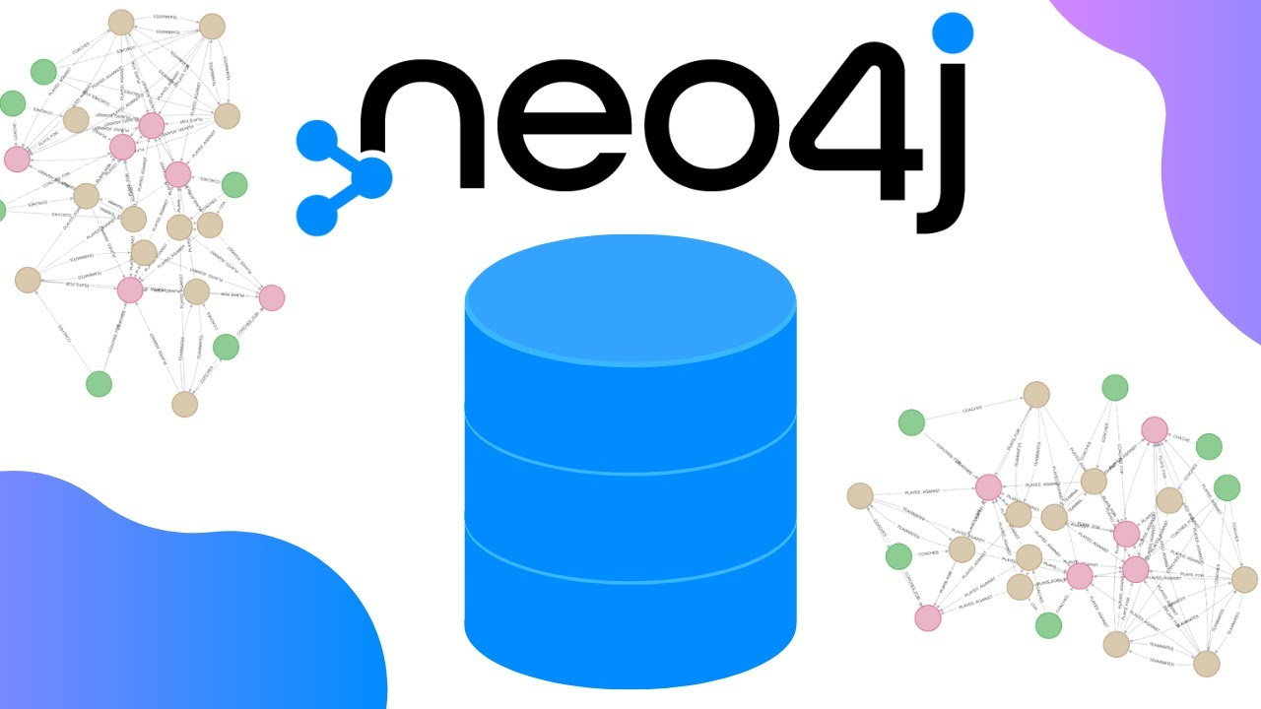
CÀI ĐẶT ĐỒ ÁN
Cài đặt Neo4J để lưu trữ dữ liệu của người dùng Facebook

Slide 8
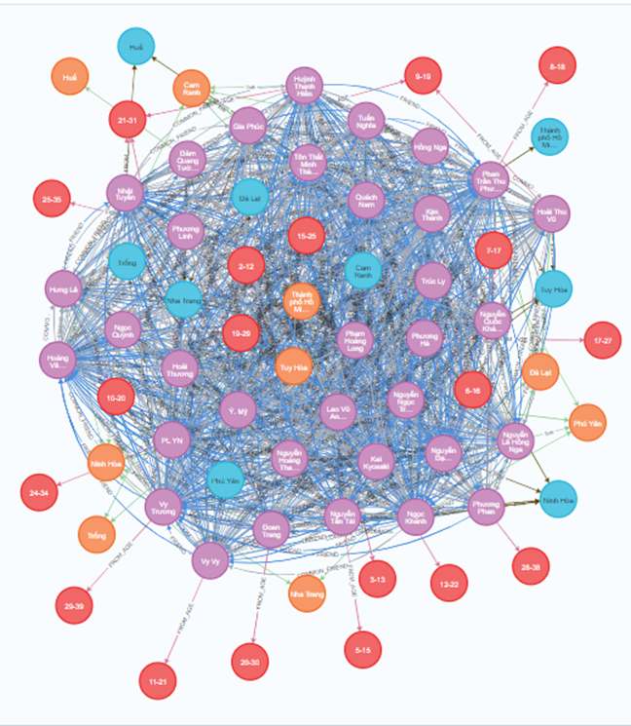
CÀI ĐẶT ĐỒ ÁN
Khởi tạo các mối quan hệ giữa các
người dùng để biễu diễn mạng xã hội Facebook

Slide 9

CÀI ĐẶT CHƯƠNG TRÌNH
Cài đặt các thư viện cần thiết cho chương trình

Slide 10
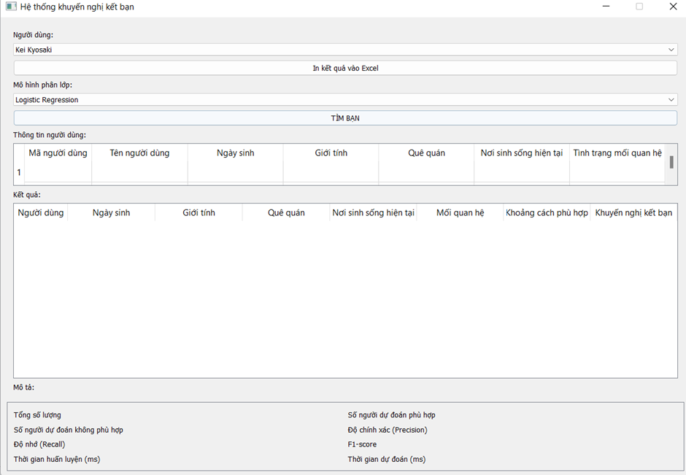
CÀI ĐẶT CHƯƠNG TRÌNH
Giao diện cơ bản của chương trình khuyến nghị kết bạn

Slide 11
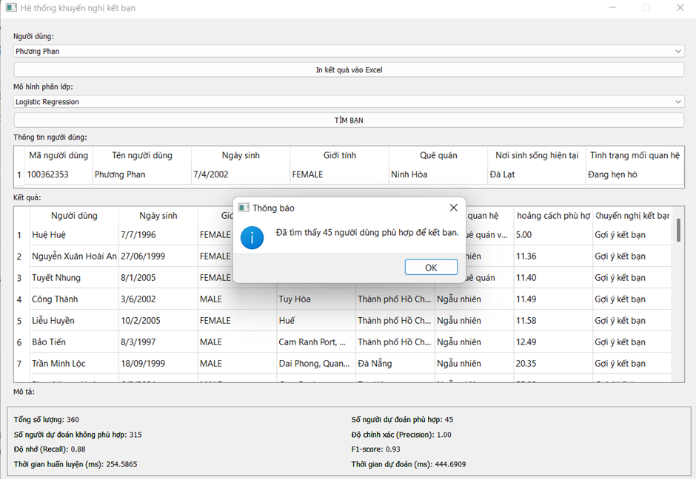
CÀI ĐẶT CHƯƠNG TRÌNH
Giao diện sau khi chạy chức năng
tìm bạn

Slide 12
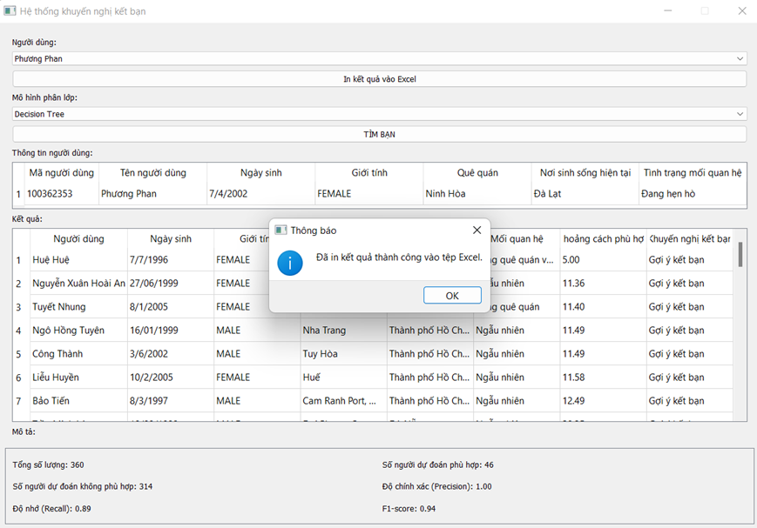
CÀI ĐẶT CHƯƠNG TRÌNH
Giao diện khi xuất
kết quả vào Excell
thành công

Slide 13
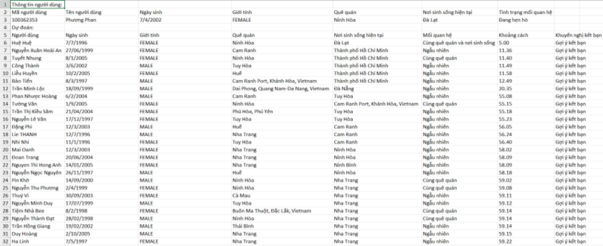
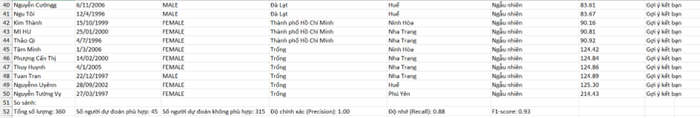
CÀI ĐẶT CHƯƠNG TRÌNH
Kết quả được xuất
vào Excell
ứng với các bảng
tương ứng

Slide 14


KẾT LUẬN
Đánh giá các mô hình phân lớp với nhau
Hiệu suất xử lý
Thời gian chạy

Slide 15

THANK YOU
For watching

